Slide 1

Valsts aizsardzības mācības nometnes
2026
pulkvedis Valts Āboliņš,
Jaunsardzes centra direktors
2026. gada 29. janvāris, Rīga

Slide 2


Attālinātās tikšanas mērķis
Sniegt aktuālo informāciju par:
valsts aizsardzības mācības (VAM) būtību un mērķi;
2026. gada VAM vasaras nometnēm;
ieguvumiem nometnes laikā un pēc tās;
pieteikšanās kārtību uz VAM nometnēm.
Jautājumi un atbildes: Saruna ar Jaunsardzes centra direktoru.

Slide 3
Saturs
1
Kas ir Valsts aizsardzības mācība un mērķis?
2
Kas ir VAM nometnes un kam tās parezētas?
3
2026. gadā plānotās VAM nometnes
4
Kā notiek VAM nometnes?
5
Izmaksas un nodrošinājums
6
Pieteikšanās kritēriji un kārtība
7
Noslēgums

Slide 4

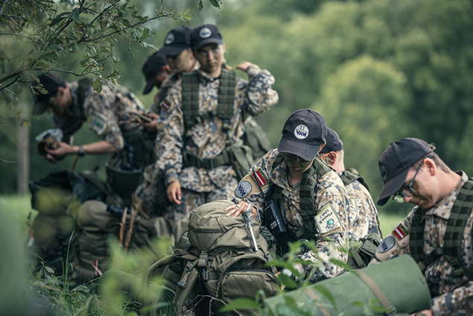
1
Kas ir Valsts aizsardzības mācība un mērķis?
Būtība
mācību kurss vispārējā vidējā izglītībā, ko koordinē Jaunsardzes centrs.
Mērķis
Veicināt valstiski atbildīga pilsoņa izaugsmi, tāda, kurš ir vairāk sagatavots krīzes situācijām.
Mēs negatavojam karavīru, bet radām interesi par valsts aizsardzību!

Slide 5

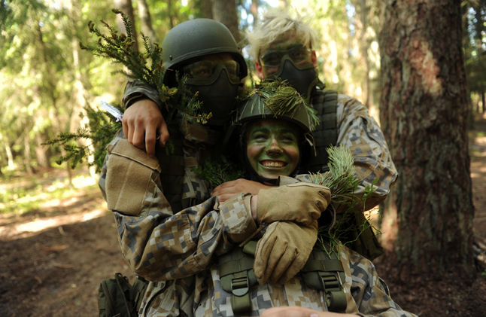
2
Kas ir VAM nometnes un kam tās parezētas?
VAM nometnes ir Valsts aizsardzības mācības praktiskā daļa. Dalība nometnēs ir brīvprātīga.
Tās paredzētas:
– vidusskolu 10.–11. klašu un tehnikumu 1.–3. kursu izglītojamajiem.
Jaunietis nometnē:
iegūs pārliecību par saviem spēkiem;
disciplīnu;
mācās rīkoties krīzes situācijās;
attīsta orientēšanās, izdzīvošanas un drošas rīcības
prasmes;
– trenē fizisko un psiholoģisko noturību.

Slide 6

3
2026. gadā plānotās VAM nometnes
27.06. līdz 06.07. Bezpilota gaisa kuģu 10 dienu nometne – Daugavpils, MP »Meža Mackeviči»
28.06. līdz 07.07. Pamata militāro prasmju 10 dienu nometne – Skrunda, MP «Mežaine»
04.07. līdz 22.07. Pamata militāro prasmju 19 dienu nometne – Skulte, 17.Bn
06.07. līdz 15.07. Pirmās palīdzības 10 dienu nometne – Liepāja, JS mācību centrs
09.07. līdz 18.07. Pamata militāro prasmju 10 dienu nometne – Daugavpils, MP »Meža Mackeviči»
10.07. līdz 19.07. Speciālo spēku 10 dienu nometne – norises vieta tiks precizēta
22.07. līdz 31.07. Pamata militāro prasmju 10 dienu nometne – Alūksne, MP «Lāčusils»
11.08. līdz 20.08. Bezpilota gaisa kuģu 10 dienu nometne – Kuldīgas novads, Dzelda
11.08. līdz 20.08. Militārā transporta «Patria» 10 dienu nometne – Valmiera, Valmieras tehnikums
TBD Līderības prasmju veicināšanas 10 dienu nometne – Latgale, Subate

Slide 7
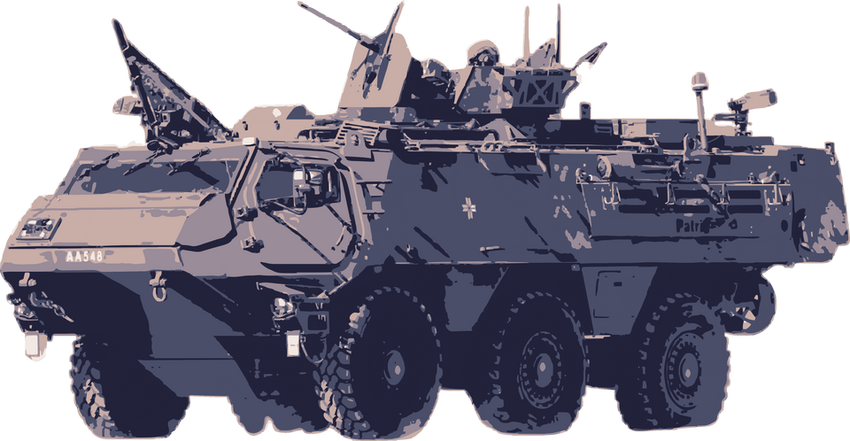







2026. gadā plānotās VAM nometnes
SPECIĀLO SPĒKU NOMETNE
10.07. – 19.07.
32 jaunieši
MILITĀRĀ TRANSPORTA “PATRIA” NOMETNE
11.08. – 20.08. VALMIERA
32 jaunieši
BEZPILOTA GAISA KUĢU NOMETNE
28.06. – 06.07. DAUGAVPILS NOVADS
11.08. – 20.08. KULDĪGAS NOVADS
32 jaunieši x2
PIRMĀS PALĪDZĪBAS NOMETNE
07.07. – 15.07. LIEPĀJA
32 jaunieši
PAMATA MILITĀRĀS PRASMES
09.07. – 18.07. DAUGAVPILS NOVADS
22.07.– 31.07. ALŪKSNE
04.07. – 22.07. MĀRUPES NOVADS (19 dienas)
27.06. – 07.07. SKRUNDA
108 jaunieši x 4

Slide 8
2026. gadā plānotās VAM nometnes
❗❗ Pieteikties var vairākām nometnēm
Pamata militāro prasmju 10 dienu nometne
Skrunda
Pamata militāro prasmju 10 dienu nometne
Latgale,Meža Mackeviči
Bezpilota gaisa kuģu 10 dienu nometne
Kuldīgas novads, Dzelda
Bezpilota gaisa kuģu 10 dienu nometne
Latgale, Meža Mackeviči
Pirmās palīdzības 10 dienu nometne Liepāja
Militārā transporta «Patria» 10 dienu nometne
Valmiera
Pamata militāro prasmju
19 dienu nometne
Mārupes novads
Speciālo spēku
10 dienu nometne
Pamata militāro prasmju 10 dienu nometne
Alūksne
Jūnijs
Jūlijs
Augusts

Slide 9
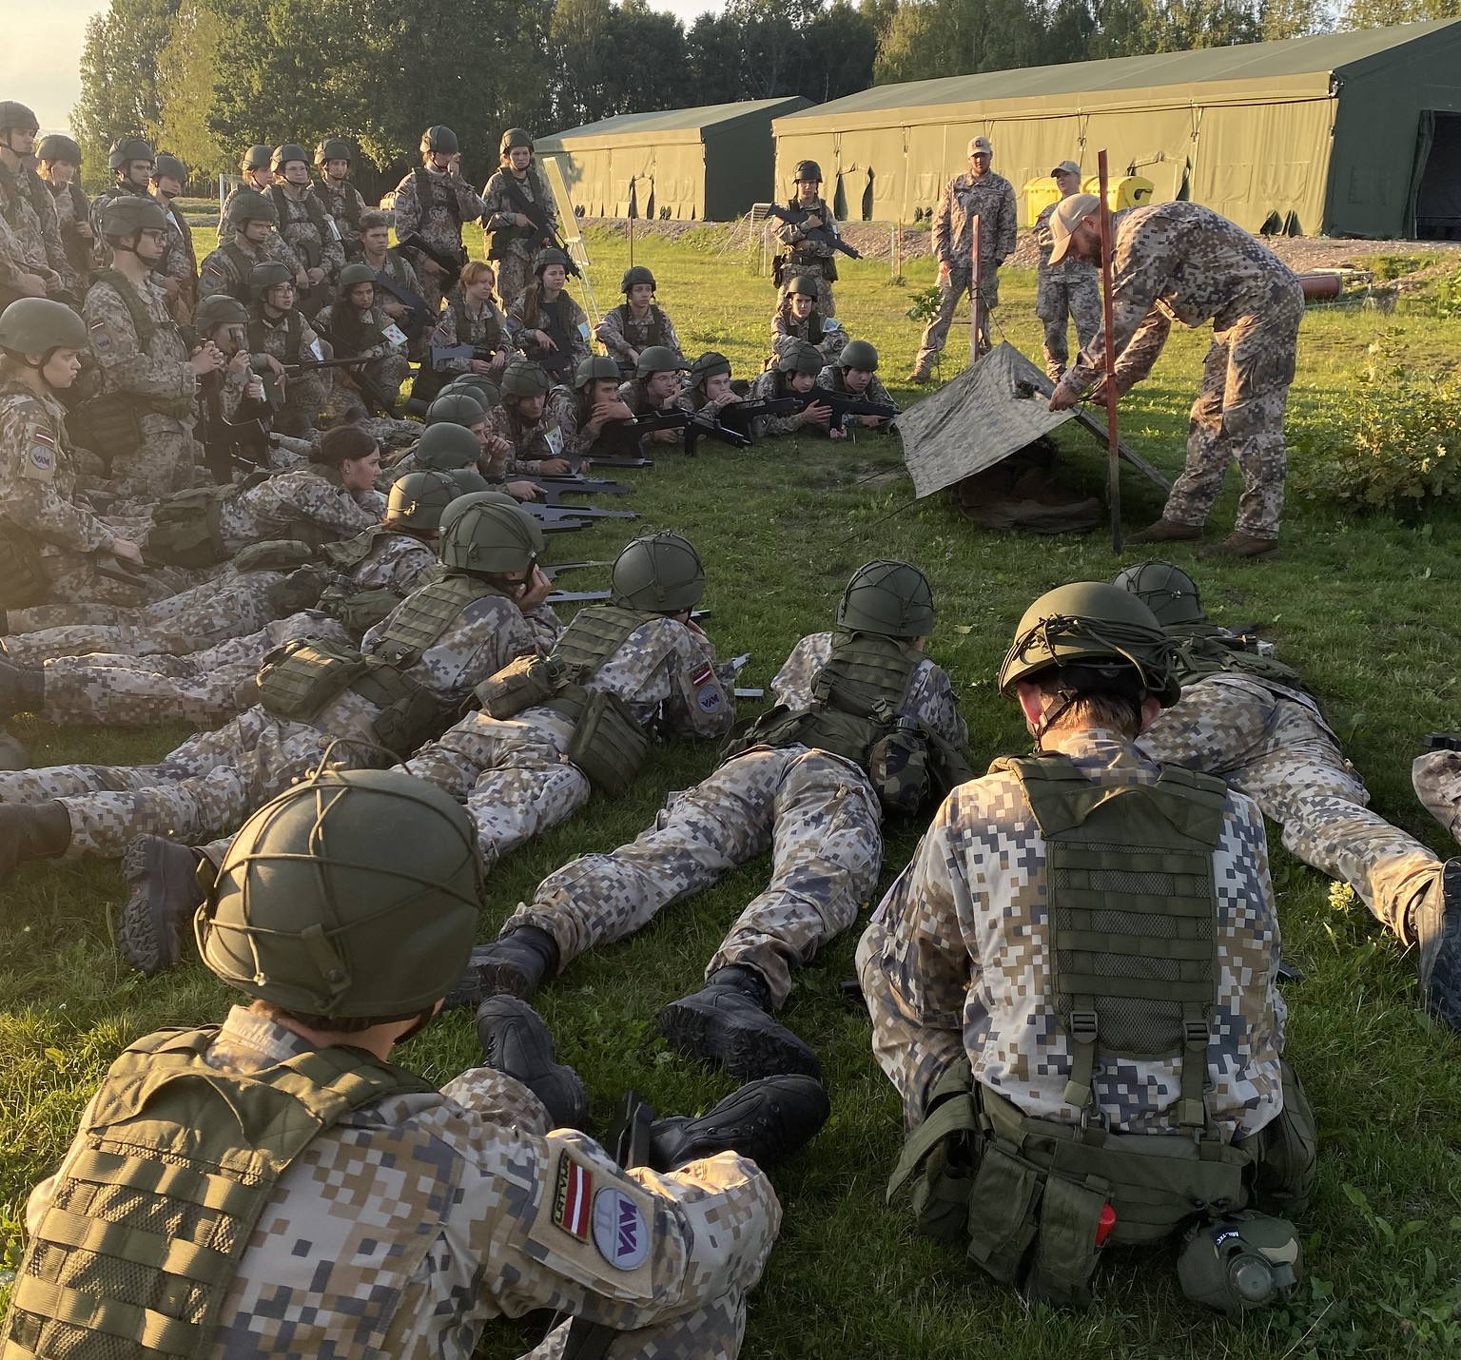
4
Kā notiek VAM nometnes?
Nometnes vada: Jaunsardzes centra kvalificēti, pieredzējuši jaunsargu instruktori.
Dzīvo: dzīvojamajās teltīs vai kopmītnes tipa izvietojumos
Ēdienreizes: 4 reizes diennaktī
Dienas sadale:
0700–0745 celšanās, rīta rutīna;
0745-0830 brokastis;
0830-1300 mācību satura apguve;
1300-1330 pusdienas;
1330-1430 atpūta;
1430-1730 mācību satura apguve;
1800-1900 vakariņas;
1900-2100 vakara brīvā laika aktivitātes;
2100-2300 vakara rutīna;
2300-0700 naktsmiers.

Slide 10
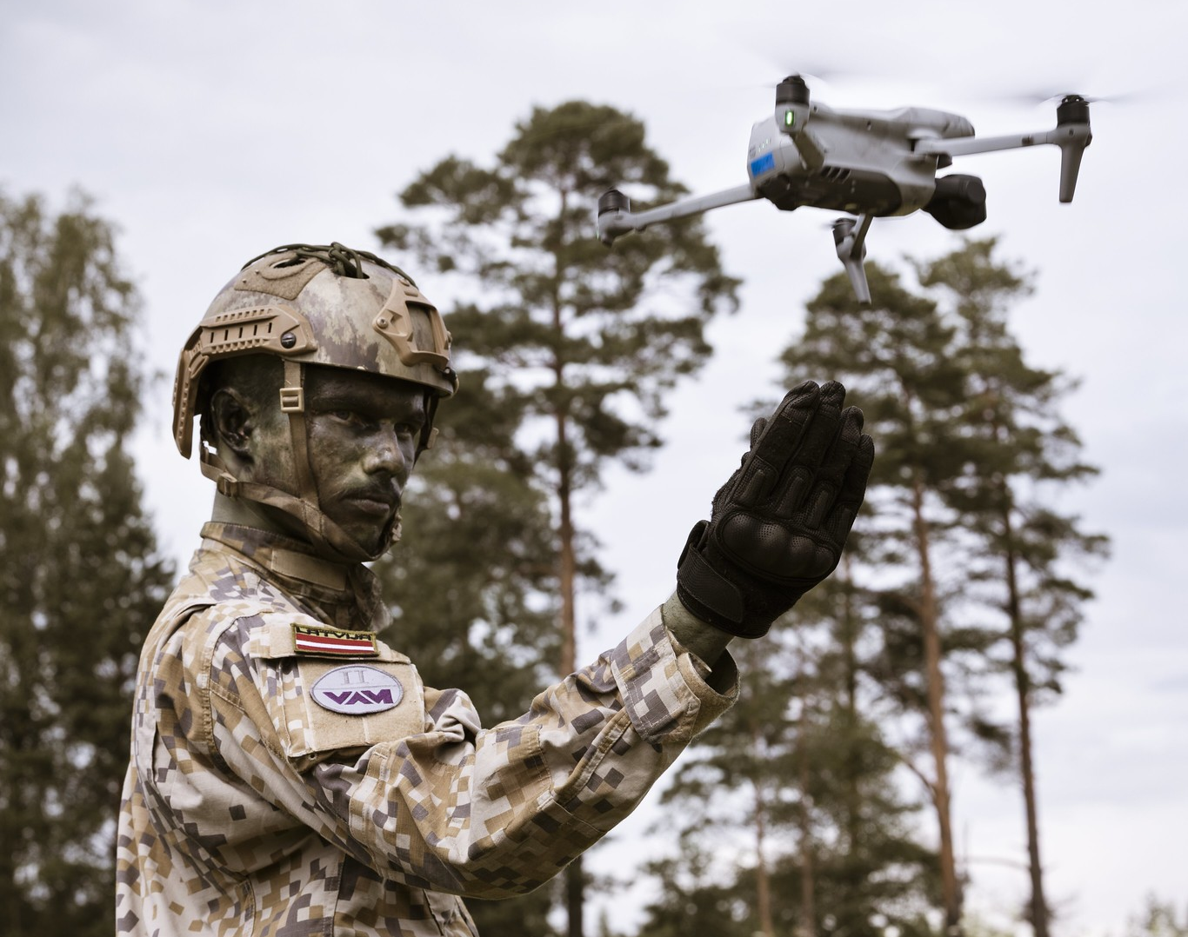

VAM nometnes
BEZPILOTA GAISA KUĢU NOMETNES
27.06. – 06.07. Daugavpils novads
11.08. – 20.08. Kuldīgas novads
praktiskas drona vadības prasmes;
drošības izpratne;
tehniskā domāšana;
spēja patstāvīgi plānot un veikt profesionālas bezpilota operācijas.

Slide 11

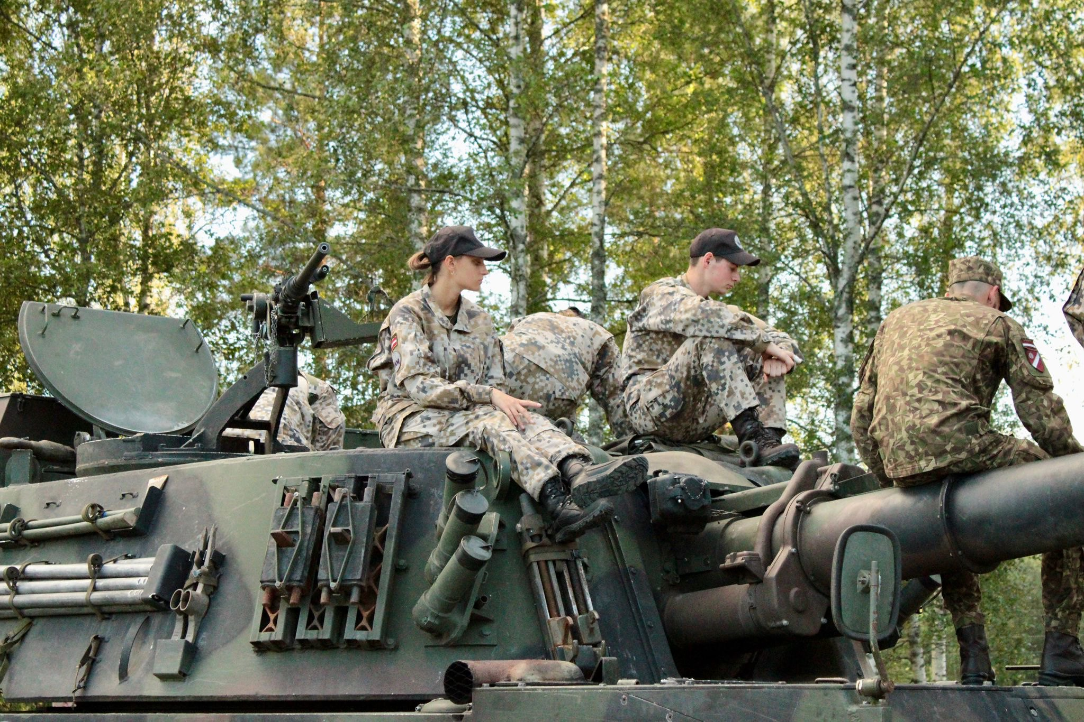
VAM nometnes
PAMATA MILITĀRĀS PRASMES
28.06. – 07.07. Skrunda
04.07. – 22.07. Mārupes novads
09.07. – 18.07. Daugavpils novads
22.07. – 31.07. Alūksne
praktiskas izdzīvošanas un orientēšanās prasmes;
pirmās palīdzības iemaņas;
disciplīna;
komandas darbs;
kritiskā domāšana;
praktiskā šaušana (mazkalibrs);
lauka kaujas iemaņas.

Slide 12
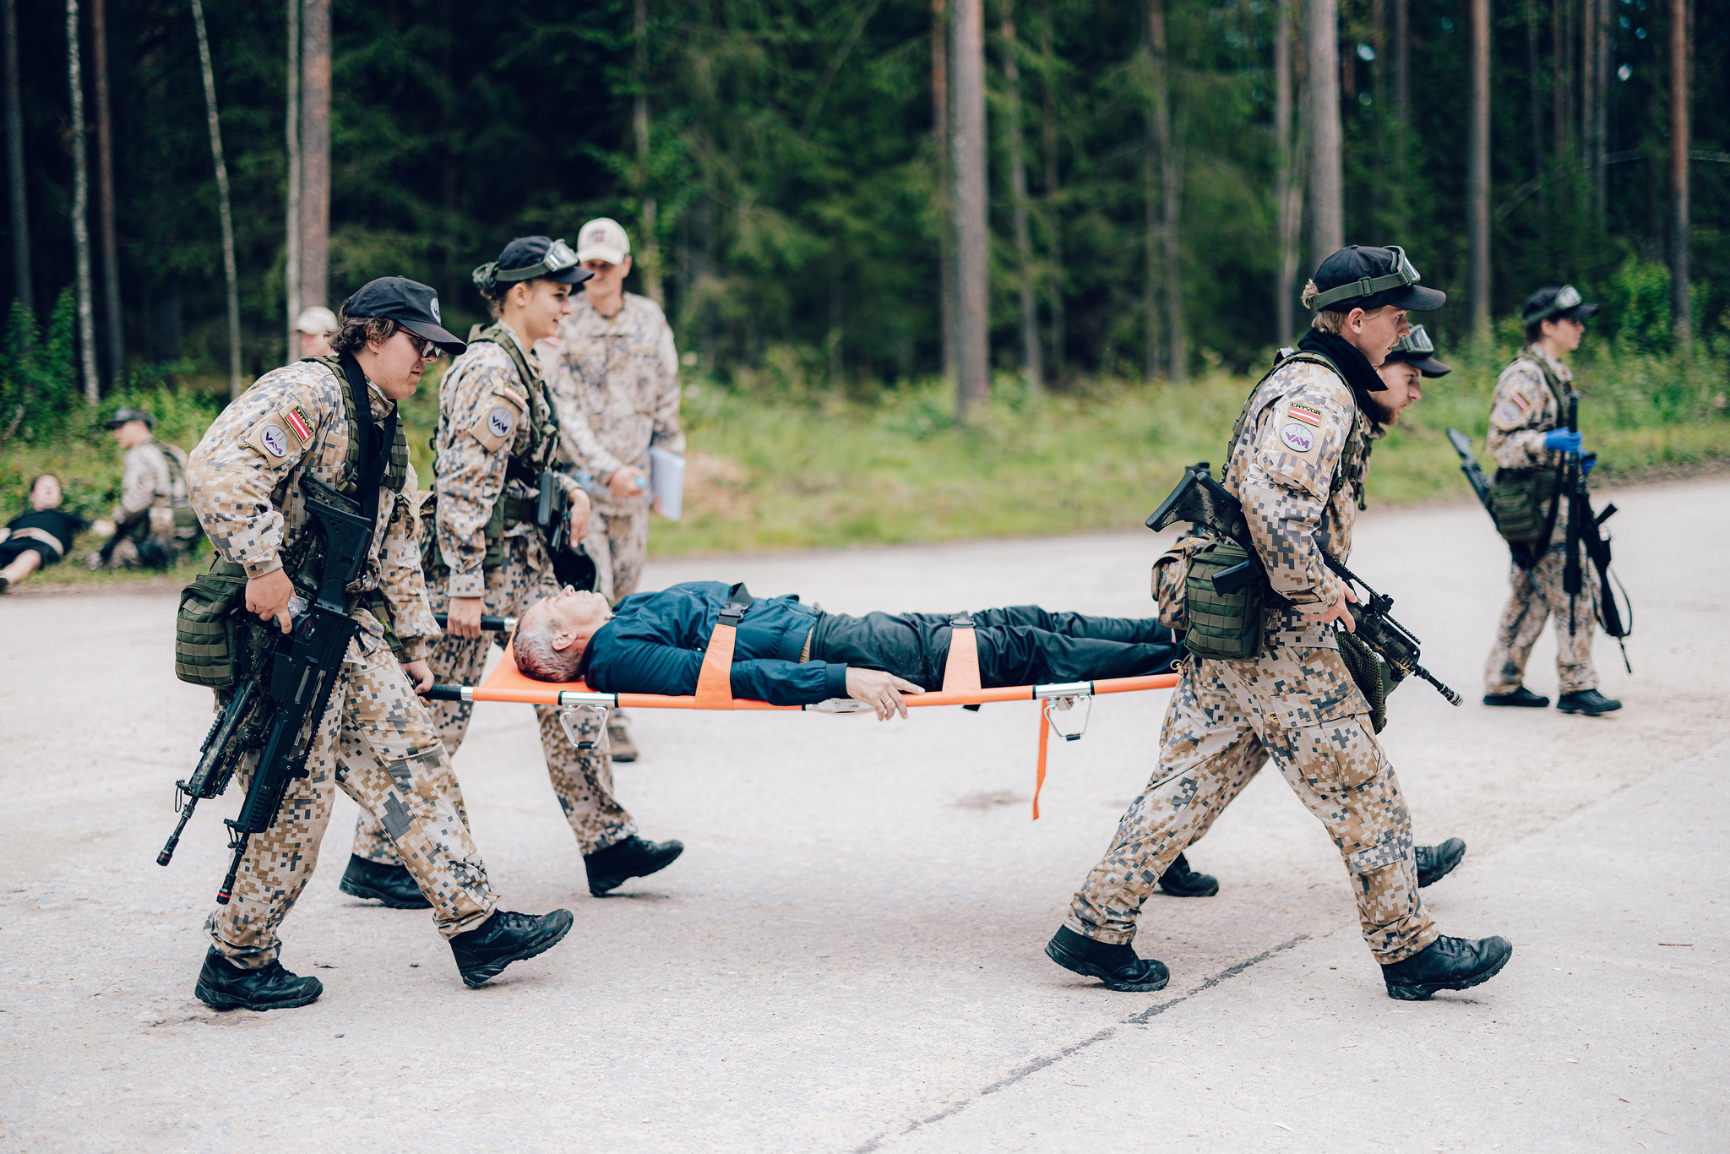

VAM nometnes
PIRMĀS PALĪDZĪBAS NOMETNE
06.07. – 15.07. Liepāja
spēja glābt dzīvības;
rīkoties krīzes situācijās un kļūt par uzticamu komandas biedru;
spēj palīdzēt gan sev, gan citiem;
drošība uz ūdens.
❗❗ - saņem PP 15h apliecību

Slide 13

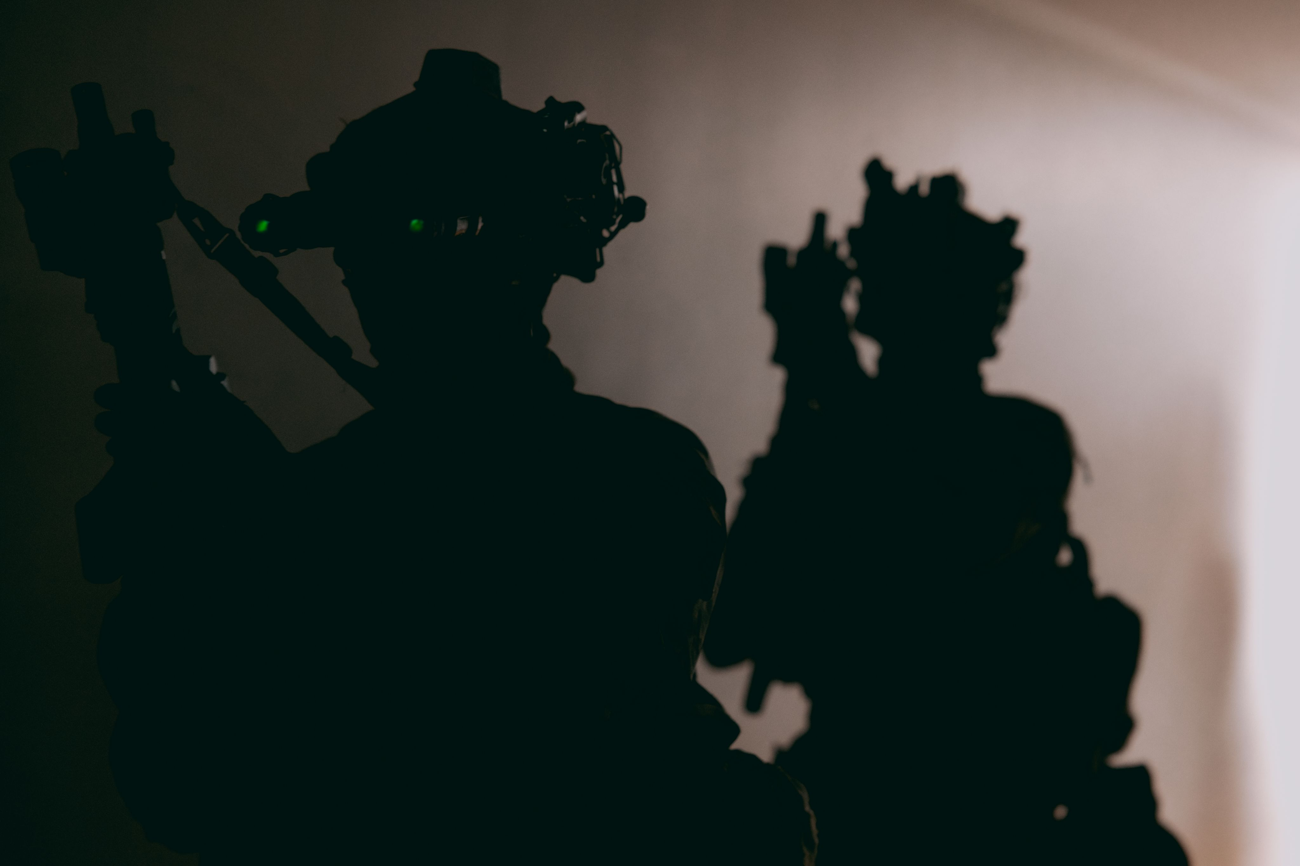
VAM nometnes
SPECIĀLO SPĒKU NOMETNE
10.07. – 19.07.
pirmās palīdzības prasmes un spēja rīkoties ārkārtas situācijās;
pārliecība, orientēšanās dabā un baiļu pārvarēšana;
sadarbība, disciplīna un atbildība;
izdzīvošanas prasmes un komandas darbs dabā;
mūsdienu tehnoloģijas, fiziski izaicinājumi un domāšanas attīstība.
❗❗ – laba fiziskā sagatavotība

Slide 14

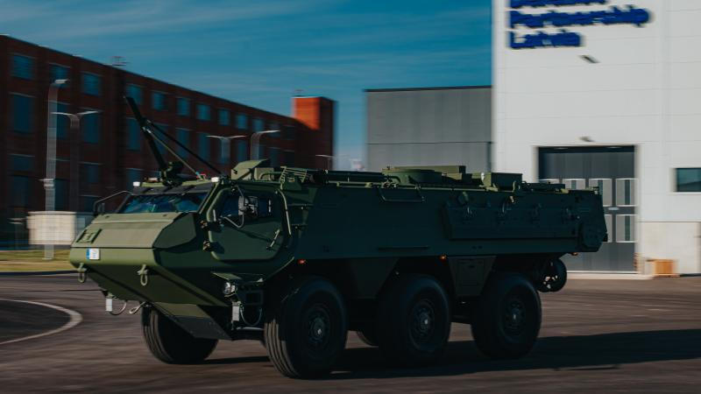
VAM nometnes
MILITĀRĀ TRANSPORTA “PATRIA”NOMETNE
11.08. – 20.08. Valmiera, Valmieras tehnikums
izpratne par militārā transporta uzbūvi;
izpratne par uzturēšanu;
tehniskās domāšanas prasmes;
spēja strādāt komandā un pieņemt atbildīgus lēmumus;
disciplīna;
izpratne par ražošanas procesu;
pašpārliecinātība.

Slide 15

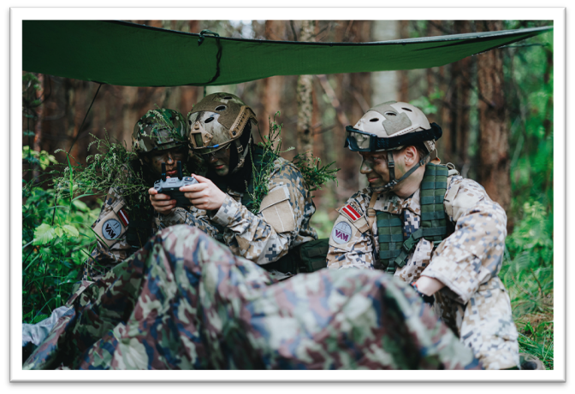
5
Izmaksas un nodrošinājums
Dalība VAM nometnēs vecākiem nerada nekādas papildu izmaksas.
Saskaņā ar Valsts aizsardzības mācības un Jaunsardzes likumu nometnes kā mācību procesa daļu organizē un nodrošina Jaunsardzes centrs.
Tiek nodrošināts:
transports uz nometni un atpakaļ;
izmitināšana;
ēdināšana;
medicīniskais nodrošinājums;
ekipējums un inventārs.
❗❗ Jaunietim jāņem līdzi– brīvā laika apģērbs, apavi, higiēnas preces.

Slide 16
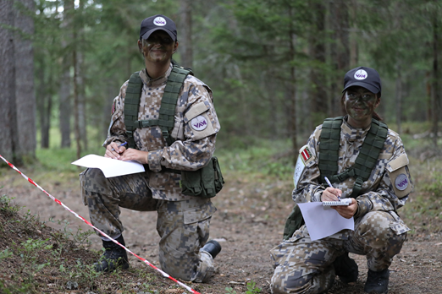
6
Pieteikšanās kritēriji un kārtība
Dalības pamatnosacījumi:
VAM saņemts sekmīgs vērtējums (AP vai DA);
jaunieša vecums – ne mazāk kā 16 gadi;
veidlapa Nr. 27/u izziņa – ģimenes ārsta atļauja;
jaunsargu instruktora izvērtējums:
  instruktors iesaka dalībai, vai
  instruktors neiesaka dalībai.
Papildu prasības Speciālo spēku nometnei:
Laba fiziskā sagatavotība.
Pašnovērtējuma orientējošie rādītāji - jaunietis spēj:
atspiesties vismaz 30 reizes;
pietupties 50 reizes;
noskriet 2 km;
❗❗ Psiholoģiskās atbilstības tests (maijā).

Slide 17
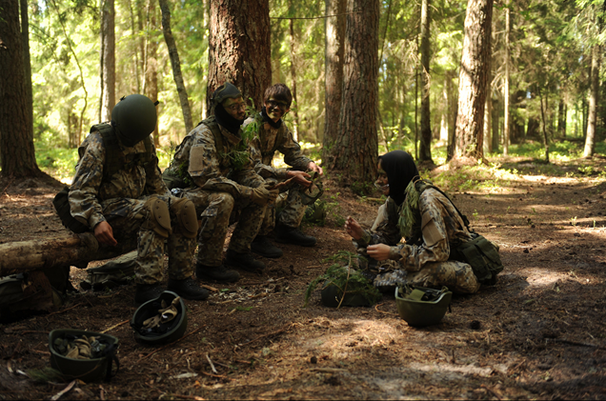
Pieteikšanās kritēriji un kārtība
Pieteikšanās termiņš
No 2026. gada 1. februāra līdz 30. aprīlim
❗❗ Jo ātrāk iesniegts pieteikums, jo lielāka iespēja piedalīties nometnē
❗ Pieteikšanās notiek:
elektroniski (pieteikšanās anketa) vai
pie jaunsargu instruktora VAM nodarbību laikā
Pieteikšanās anketā norāda:
– jaunieša pamatdatus;
– jaunsargu instruktoru;
– izvēlēto (-ās) nometni (-es), norādot prioritāti un alternatīvas.
❗❗ Jaunietis var pieteikties vairākām nometnēm.
Informācija par uzņemšanu tiks nosūtīta līdz 2026. gada 5. maijam. Pēc tam – līguma slēgšana par dalību nometnē.

Slide 18
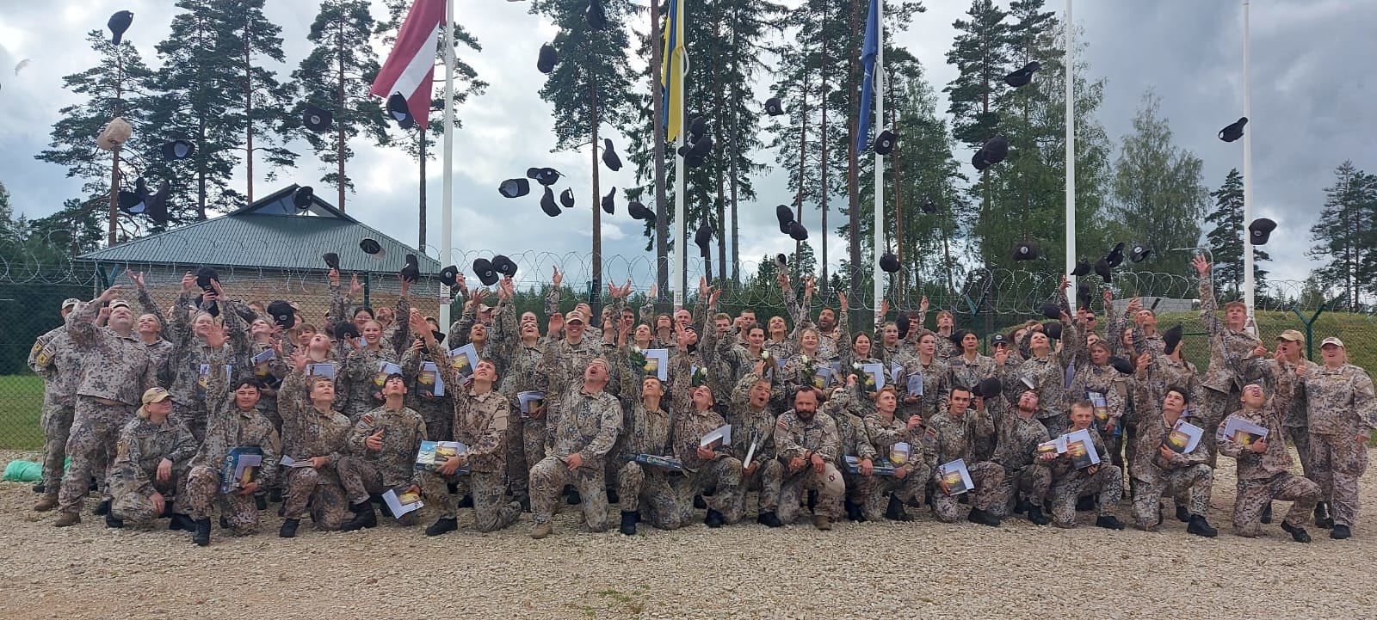
7
Noslēgumā
VAM nometnes ir brīvprātīga, Jaunsardzes centra organizēta un nodrošināta iespēja jaunietim:
– attīstīt sevi;
– iegūt praktiskas dzīves prasmes;
– kļūt patstāvīgākam un atbildīgākam;
– stiprināt pārliecību par saviem spēkiem.
Ieguldījums jaunieša nākotnē sākas ar informētu izvēli!

Slide 19
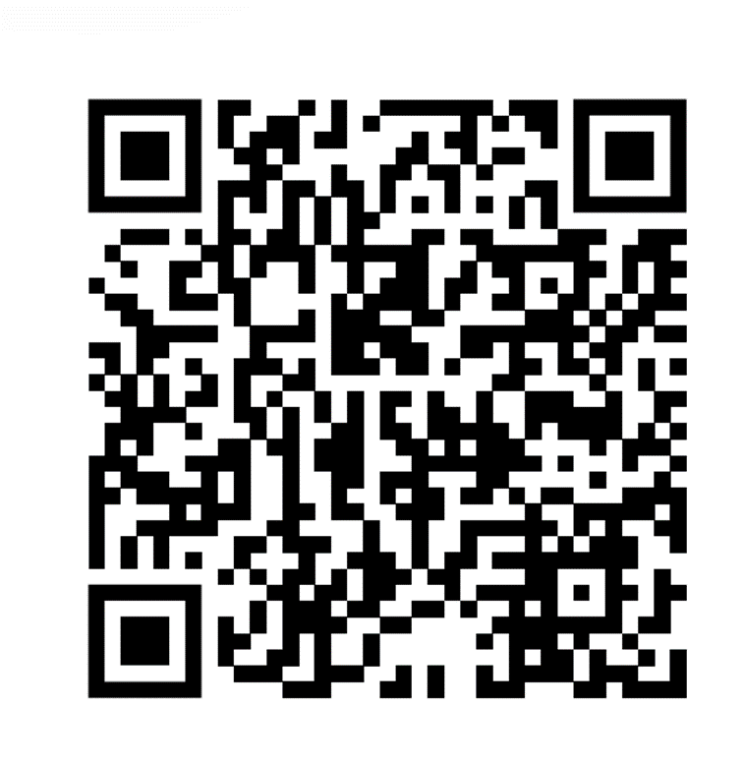

Uzzināt vairāk par VAM nometnēm
«Piesaki tūlīt!» - vietu skaits nometnēs ir ierobežots: https://ej.uz/4fdf
Uzdod jautājumus un reģistrējies jaunumu saņemšanai: vam@jc.gov.lv;
Uzzini vairāk Jaunsardzes centra mājas lapā - https://www.jc.gov.lv/lv
Skenējiet, lai aizpildītu pieteikuma anketu.

